Slide 1
Blut, Blutzellen, Blutbildung
Dr. Ildikó Bódi
Anatomisches, Histologisches und Embryologisches Institut
2020.

Slide 4
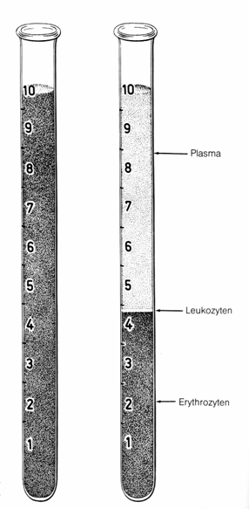
Blut: spezielles, flüssiges Bindegewebe
Mit Antikoagulant zentrifugiert
7-8% des Körpergewichts (5,0-6,5 l)
Zellen: cca. 44% des Gesamtvolumens (Hematokrit)
Extrazellulärsubstanz: Plasma
„Fasern”: Fibrinogen → Fibrin
Serum = Fibrinogenfreies Plasma
Aufgaben: Transport, Abwehr, Thermoregulation
Plasma
Weisse Blutzellen
Rote Blutkörperchen

Slide 5
Blutzellen
Rote Blutkörperchen (Erythrozyten): 5 Mio/ mm³
Blutplättchen (Thrombozyten): 300 000/ mm³
Weisse Blutzellen (Leukozyten): 4-11 000/ mm³
Granulozyten (polymorphonukleäre Leukozyten):
neutrophile Granulozyten (60%)
eosinophile Granulozyten (3%)
basophile Granulozyten (<1%)
Monomorphonucleäre (mononukleäre) Leukozyten:
Lymphozyten (T, B) (30%)
Monozyten (6%)

Slide 6
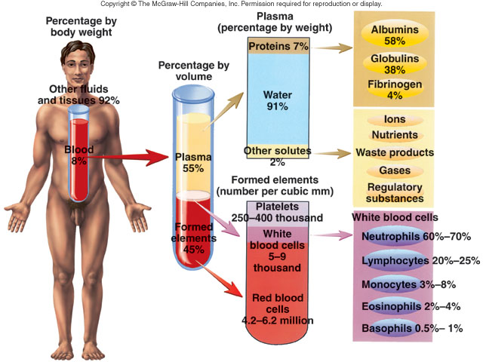
Notes:
6

Slide 8
Die wichtigsten Kategorien in der Beschreibung von Blutzellen:
Anzahl/Proportion im Blut
Form
Größe
Mikroskopische Erscheinung (wie sieht es aus?) – GIEMSA Färbung
Elektronenmikroskopische Struktur, subzelluläre Organelle
Bewegung?
Funktion
Lebensdauer
Bildungsort (Organ)
Zerstörungsort
Pathologische Veränderungen

Slide 9
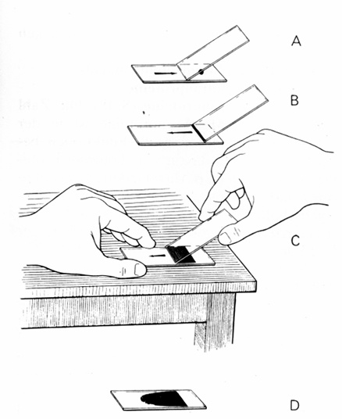
Blutausstrich, Färbungen
Blutausstrich: eine Zellschicht dünn
Pappenheim = May-Grünwald + Giemsa
May-Grünwald: Methylalkohol → fixiert
Methylenblau (Kation)
Eosin (Anion)
Giemsa: Azurblau (Kation)
Eosin (Anion)

Slide 10
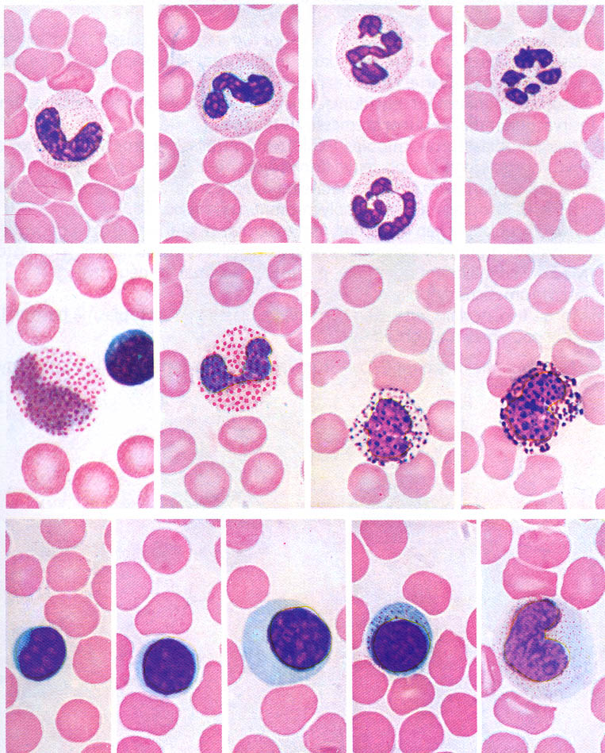
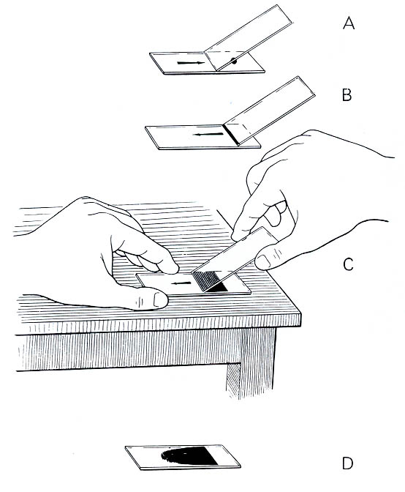
Blutausstrich
May-Grünwald-Giemsa Färbung

Slide 12
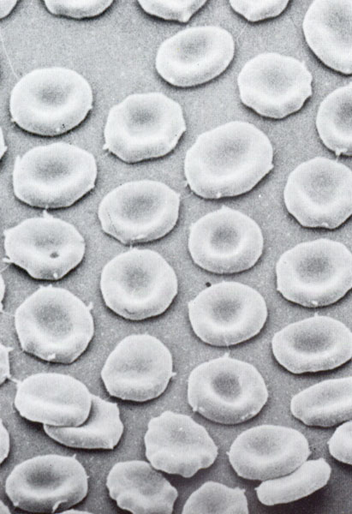
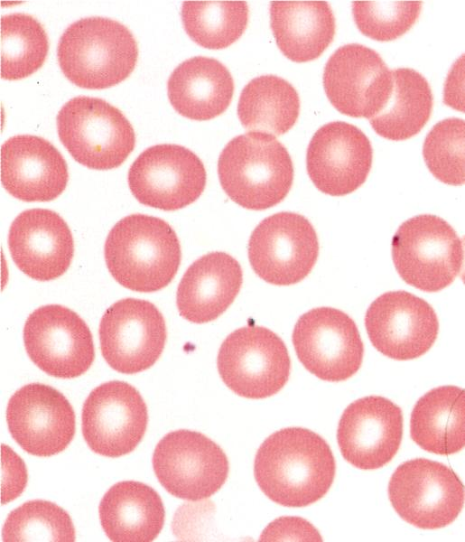
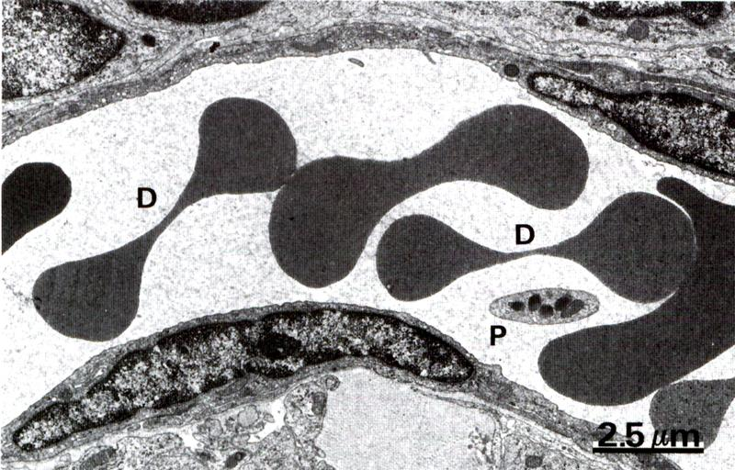
Notes:
12

Slide 14
Blutplättchen (Thrombozyt), LM
2-4 μm, bikonvexe Linse
150-400 000/μl
Zytoplasmafragmente der Megakaryozyten
Bildung: rotes Knochenmark
Abbau: Leber, Milz
Lebensdauer: 8-11 Tage
Hyalomer
Granulomer
Rolle:
Blutstillen, Blutgerinnung (haftet der Gefäßwand an)
Wundheilung (PDGF)

Slide 15
Weisse Blutzellen
Im Blut nur als Transit. 5% der weissen Blutzellen befinden sich im Blut. Aufgaben werden im Bindegewebe erfüllt.
Aufgaben in Abwehr: Mikroorganismen, Tumorzellen
Sind für amöboide Bewegung fähig, verlassen die Gefäße (Diapedese)
Polymorphonucleäre Leukozyten (segmentierter Kern):
Granulozyten (neutrophile, eosinophile, basophile)
Monomorphonucleäre (Mononukleäre) Leukozyten:
Lymphozyten
Monozyten

Slide 17
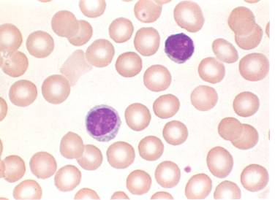
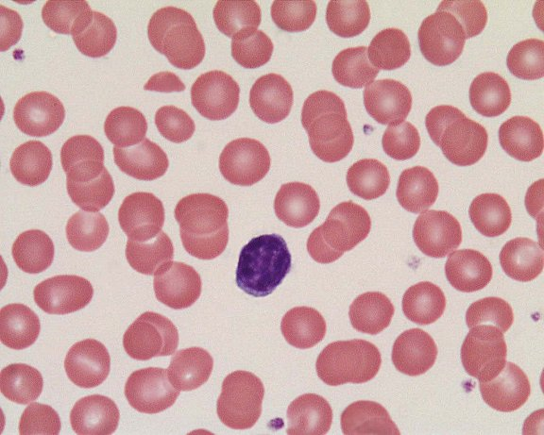
Lymphozyten, LM
20-30% der weissen Blutzellen
Klein (5-7 μm, 80-90%), mittelgroß (7-11 μm, 5-15%), groß (11-15 μm, 3%)
runder, heterochromatischer Kern, schmaler, basophiler Zytoplasmasaum
T (70-90%), B (5-15%), NK-Zellen (natural killer, large granular lymphocyte, 5-15%)
Rolle:
B → Plasmazelle, Ig Produktion (humorelle Immunantwort)
T → zelluläre Immunantwort
NK-Zelle: Perforin → baut Poren in die Zielzellen ein (virusinfizierte Zellen, Tumorzellen)
Bildung:
T: Thymus, T-abhängige Areale der Lymphorgane
B: Knochenmark, B-abhängige Areale der Lymphorgane
Lebensdauer: sogar mehrere Jahre!
Mittelgroßer Ly

Slide 18
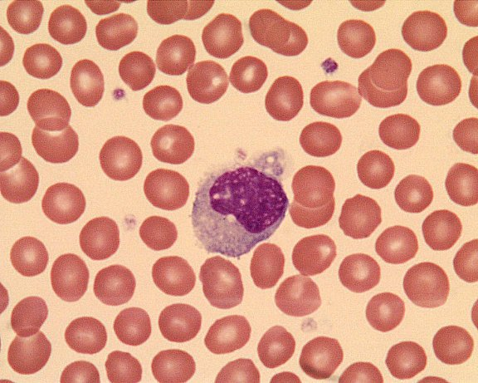
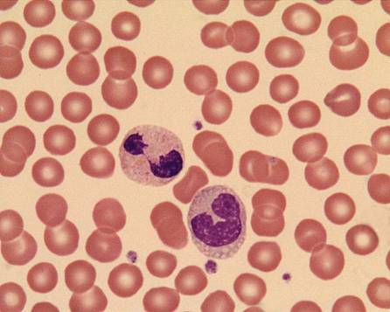
Monozyt, LM
4-6% der weissen Blutzellen
15-20 μm im Blutausstrich
Zellkern bohnenförmig, oft exzentrisch, lockeres Chromatin, 1-2 Nukleoli, Zytoplasma: gräulich-blau, reichlich
Bildung: rotes Knochenmark
Lebensdauer: Monate-Jahre
Rolle: wandert ins Bindegewebe, wird zum Makrophage

Slide 20
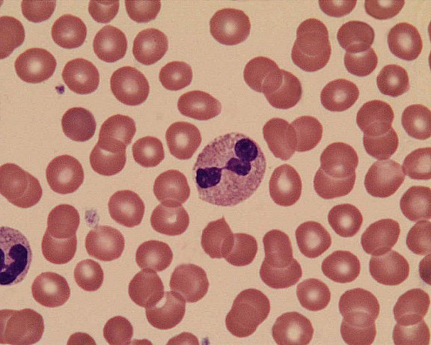
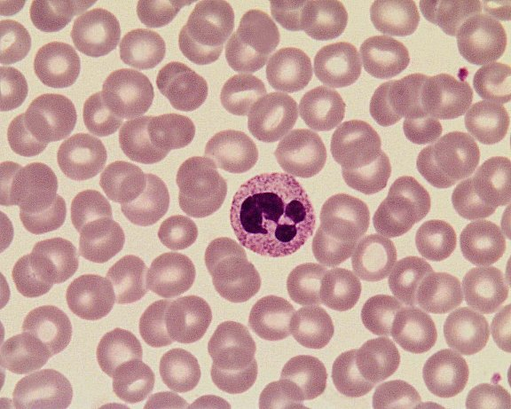
Neutrophiler Granulozyt, LM
Im Blut 8-10, im Blutausstrich 12-14 μm, 55-70% der gesamten weisser Blutzellen
Segmentierter (3-5 Segmente), heterochromatische Kern (♀: Sexchromatin)
Bildungsort: rotes Knochenmark,
Lebensdauer: 24-28 Stunden
Granula: nicht spezifische (azurophile, 0,5μm)
spezifische (neutrophile, 0,1-0,4 μm)
Rolle: Fagozytose: Bakterien (Microphag, mononukleäres Fagozytensystem, MPS)
Aspezifisches Abwehrsystem: Schutz von Mikroorganismen, Myeloperoxydase

Slide 21
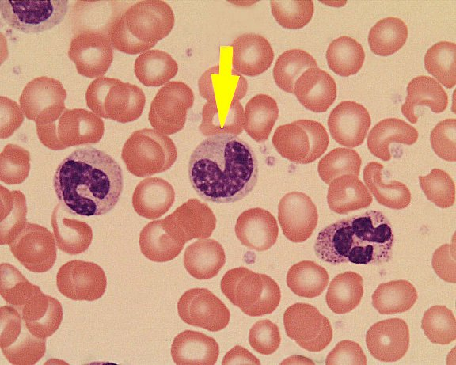
Neutrophiler Granulozyt: unreife Formen
Akute bakterielle Infektion → Mobilisierung der Neutrophilen:
Locker angehaftete Zellen in Mikrogefäßen
Bildung von neuer Zellen in rotem Knochenmark
Bei schweren Infektionen: unreife Formen im Blut (Linksverschiebung des Blutbildes)
Jugendform
Stabform

Slide 23
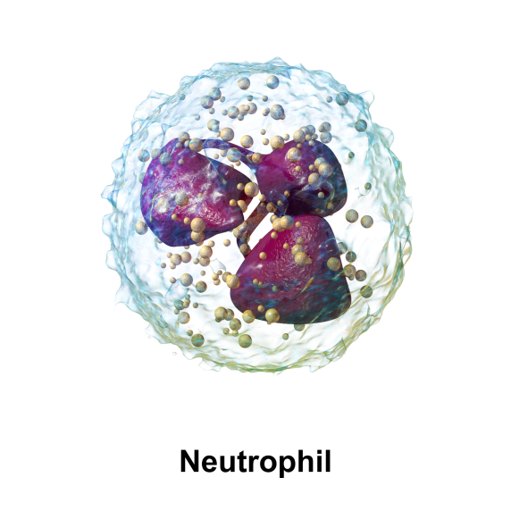
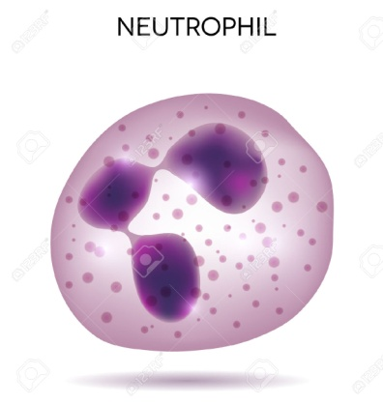
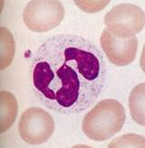
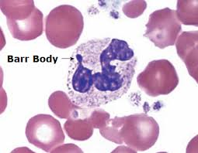
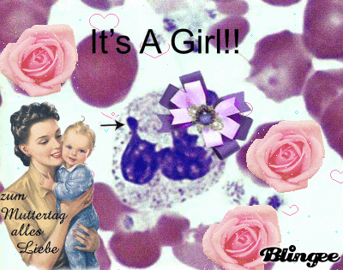
Neutrophils
Barr body: Only in females – inactive X chromosome

Slide 27
Blutbildung (Haemopoesis)
Intrauterin:
1. Mesoblastische Phase:
ab der 2. Woche: Blutinsel in der Wand des Dottersackes → Endothel, Erythrozyten
2. Hepatolienale Phase: Leber, Milz
ab der 6. Woche: Erythrozyten, danach die andere Blutzellen
3. Myeloide Phase: ab dem 4. Monat, im roten Knochenmark
Bei Erwachsenen:
Myelopoese: im roten Knochenmark
Erythropoese
Granulocytopoese
Monocytopoese
Thrombocytopoese
Lymphocytopoese:
In lymphatischen Organen

Slide 29
Erythropoiesis
CFU-E
cell
Proerythroblast:
- Large (20-25µm)
- Euchromatic
- Basophilic cytoplasm
- Many ribosomes
Basophilic
erythroblast:
- 16-18µm
Heterochromat.
- Basophilic cytoplasm
Polychromatophilic erythroblast:
- 10-15 µm
-hemoglobin prod.
- Mixed eosinophilic and basophilic cytoplasm: „greyish”
Acidophilic erythroblast:
- 8-10 µm
-nucleus pressed onto periphery
Reticulocyte
Nucleus is being ejected
Erythrocyte
Normally, only this form is present in circulation
In summary: cell size decreases, haemoglobin synthesis, ejection of nucleus.

Slide 32
Thrombopoiesis
Megakaryoblast
(euchromatic nucleus; free ribosomes)
Promegakaryocyte (2 nuclei)
Basophilic megakaryocyte (4 nuclei)
Acidophilic megakaryocyte
6 osztódás
Thrombogenic megakaryocyte (64 nuclei!; gigantic cell)
Cytoplasmic fragmentation
Thrombocyte (remaining nuclei get phagocytosed by macrophages)

Slide 33
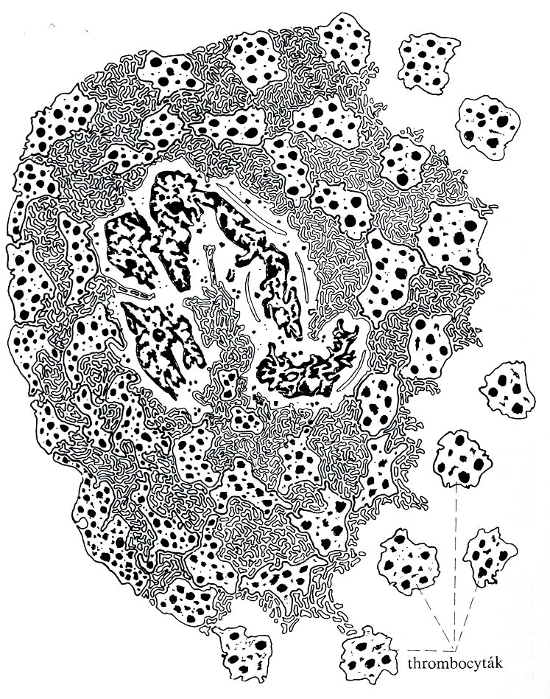
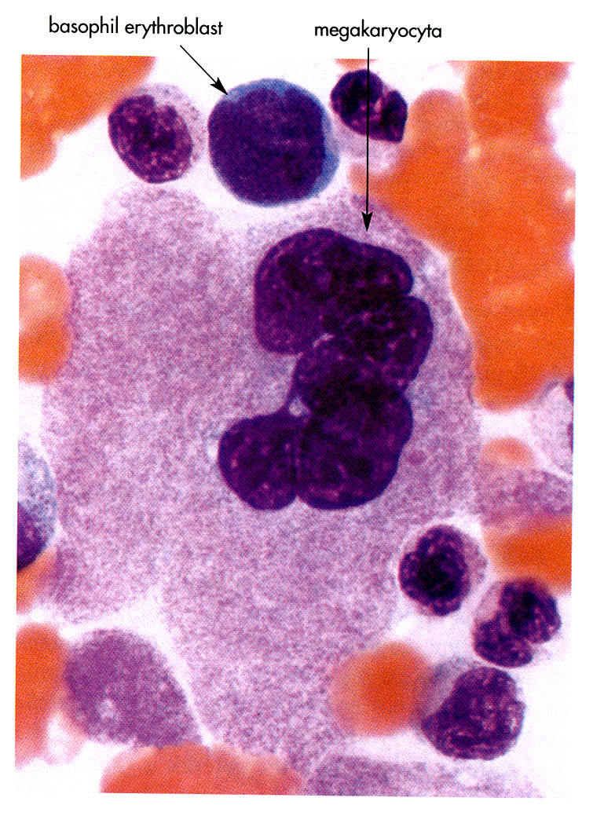
Thrombopoese
Megakaryozyt
Thrombozyten

Slide 34
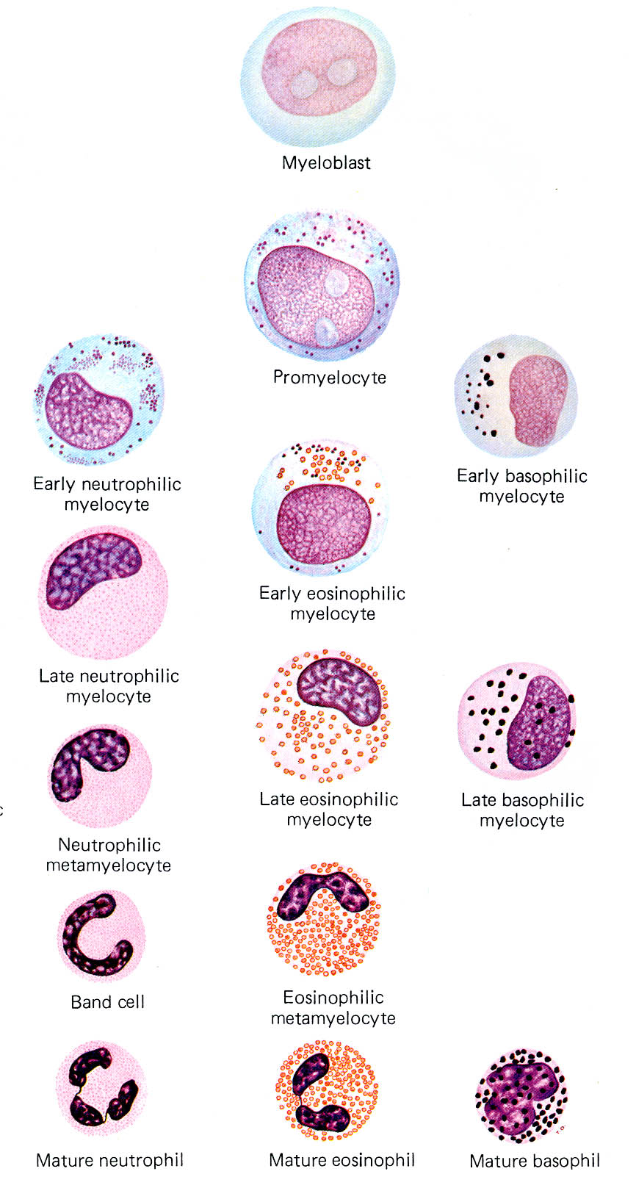
Granulopoese
Myeloblast
Promyelozyt
Frühere
neutrophile
eosinophile
Myelozyten
basophile
Spätere
Metamyelozyten
Granulozyten

Slide 35
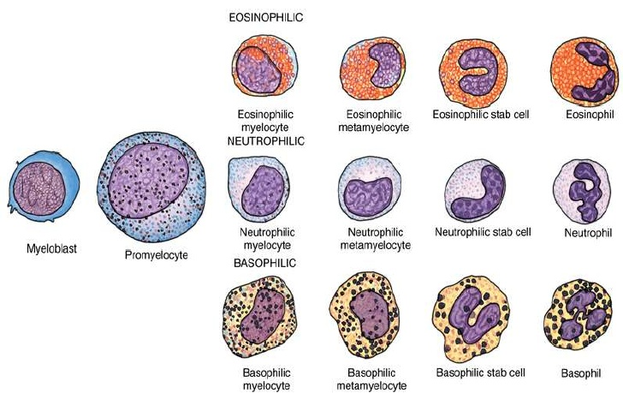
Granulopoiesis (myelopoiesis)
myelocyte
metamyelocyte
STAB form!
Myeloblast
(euchromatic nucl.; basophilic citopl., multiple ribosomes)
Promyelocyte
(large granules)

Slide 37
Monopoese
Monoblast
Promonozyt
Monozyt
Makrophag
Lymphopoese
Lymphoblast
Prolymphozyt
Thymus
Knochenmark
T-Lymphozyten
B-Lymphozyten
Plasmazelle

Slide 38
Angewendete Literatur
Renate Lüllmann-Rauch : Histologie, 2. Auflage, Thieme, Stuttgart
Wolfgang Kühnel : Taschenatlas Histologie, Thieme, Stuttgart
Ulrich Welsch : Sobotta Lehrbuch Histologie, 2. Auflage Urban & Fischer Verlag
Neil A. Campbell, Jane B. Reece, und Jürgen Markl : Biologie, 7. Auflage Pearson Studium
Vorlesung von Prof. András Csillag

